Slide 1
Лицензии на программное обеспечение

Slide 2
Виды лицензий
Shareware / Trial
Коммерческое ПО
Обычные лицензии
On-line лицензии
Свободное ПО
Открытое ПО
Бесплатное ПО
Проблема усложнена тем, что в английском языке «свободное» и «бесплатное» обозначаются одним и тем же словом «free»
!!! понятия «свободное программное обеспечение» и «ПО с открытым исходным кодом» обозначают разные подходы !!!!

Slide 3
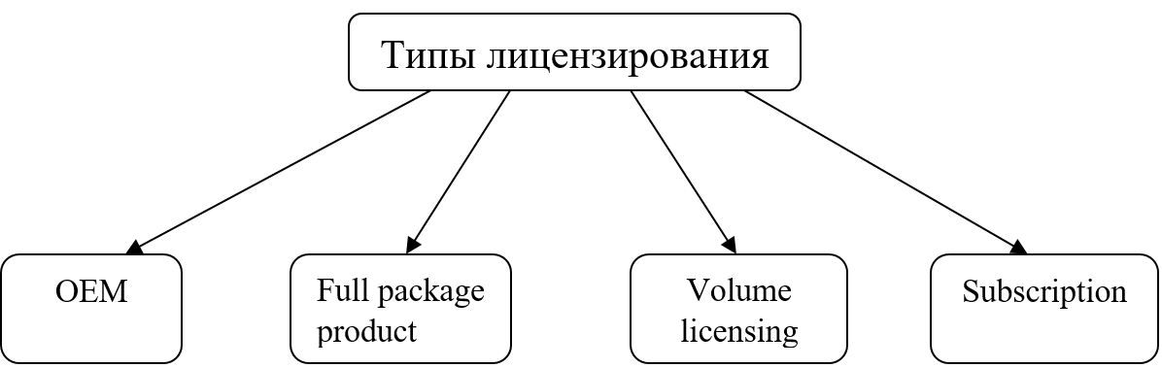
Коммерческое ПО на примере Microsoft
FPP - full packaged product
OEM - original equipment manufacturer
Subscription

Slide 4
Виды лицензий Open source
GPL - исходные коды производных работ должны быть открытыми под ней же
BSD - GNU советуют вместо лицензии BSD использовать MIT
MIT - существует миф, что лицензия MIT существует
Mozilla - распространяется на файлы, а не проекты
Apache - современная и сбалансированная из разрешительных лицензий
Public Domain - Creative Commons

Slide 5
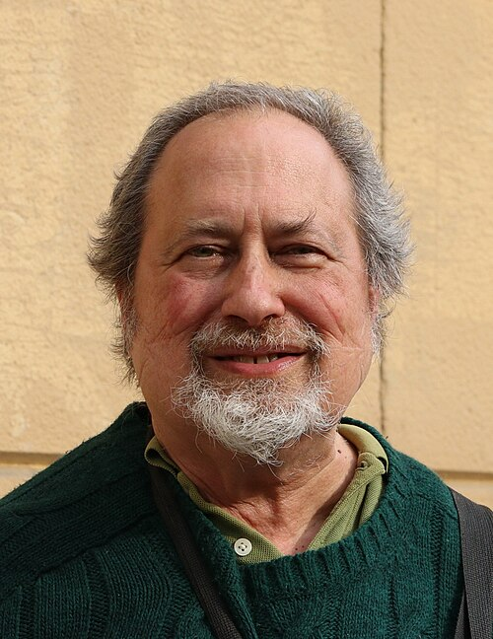

Как все начиналось - 27 сентября 1983
Изначальной целью проекта было «разработать достаточно свободного программного обеспечения чтобы можно было обойтись без программного обеспечения, которое не является свободным»

Slide 6
GPL vs LGPL
GNU GPL — требует, чтобы исходные коды производных работ были открытыми под ней же. То есть, если вы решите использовать библиотеку под GPL в вашем проекте, вам придется бесплатно предоставлять исходники проекта конечным получателям, даже если вы распространяете продукт за деньги
LGPL (GNU Lesser General Public License) - меньшая стандартная общественная лицензия GNU позволяет вам ссылаться на библиотеки с открытым исходным кодом в вашем программном обеспечении. Если вы просто скомпилируете или свяжете лицензированную LGPL библиотеку со своим собственным кодом, вы можете выпустить свое приложение под любой лицензией, которую вы хотите, даже с частной лицензией. Но если вы измените библиотеку или скопируете ее часть в свой код, вам придется выпустить ваше приложение на условиях, аналогичных LGPL.

Slide 7
Mozilla (Mozilla Public License) vs Apache
MPL
В случае использования неизмененной библиотеки под Mozilla, как части большего проекта, нужно всего лишь указывать, где можно получить исходники этой библиотеки. Но если вы все же меняете код, то обязаны предоставить доступ к измененному вами коду под все той же Mozilla.
Лицензией MPL “заражаются” файлы, а не проекты, в отличие от (L)GPL. Если изменить файл, он должен остаться под MPL. Если добавить — ограничений нет.
Apache
Наиболее современная и сбалансированная из разрешительных лицензий. Написана человеческим языком, но с оглядкой на современное правоприменение.
Для применения лицензии Apache 2.0 к вашему проекту, нужно добавить в него файл LICENSE, содержащий текст лицензии. Кроме того, нам предлагается добавлять в качестве шапки в каждый файл исходного кода следующий текст
Copyright [yyyy] [name of copyright owner]
Licensed under the Apache License, Version 2.0

Slide 8


Основные условия
MPL:
код программы (в том числе производный от него код), лицензированный MPL, тоже должен распространяться под MPL;
автор составной программы (то есть программы, которая сочетает фрагменты под MPL и другими лицензиями) может выбирать, под какой лицензией её распространять;
автор программы может распространять её под разными лицензиями (множественное лицензирование);
лицензия MPL предоставляет права во всём мире.
Apache License 2.0
разрешает изменять лицензию исходного софта
распространять программы в «закрытом» виде и взимать плату за использование исходной или производных программ.
Текст Apache License 2.0 включает:
термины и определения;
права и условия их предоставления;
отказ от гарантий и ответственности;
дополнительные обязательства.

Slide 9
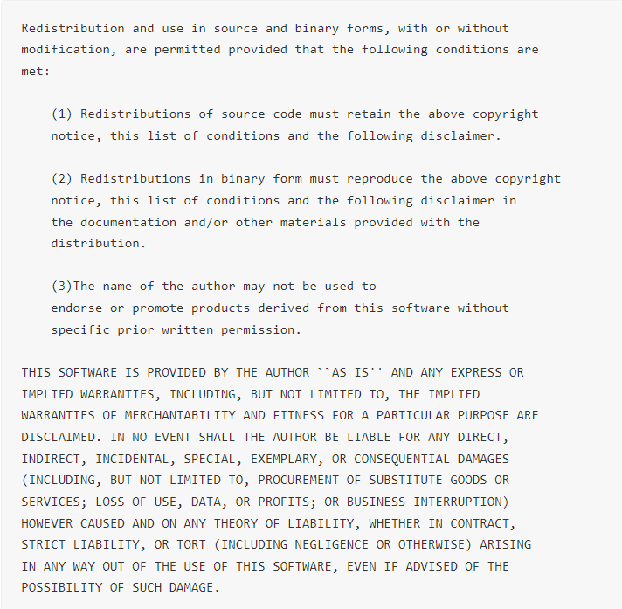
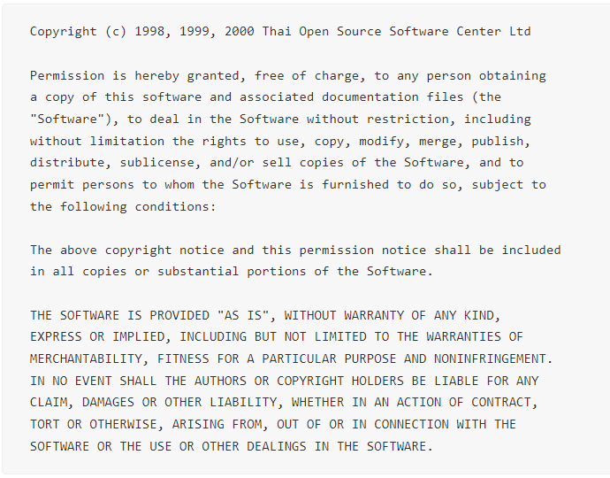
MIT vs BSD
Разрешает использование и изменение кода практически любым образом, при условии, что текст самой лицензии и указание авторства никуда не исчезнут, даже если вы разобьете изначальный проект на части.

Slide 10
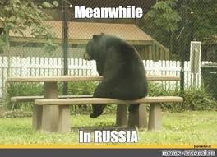
Meanwhile in Russia
Имущественные права и Неимущественные права

Slide 11
Неимущественные (личные)
Имущественные (исключительные)
авторство;
имя;
обнародование;
защита репутации автора;
неприкосновенность (целостность) произведения.
воспроизведение;
распространение, доведение до всеобщего сведения;
публичный показ или исполнение произведения;
трансляция, передача в эфир;
право на переработку;
право на перевод.

Slide 12
Обратите внимание, что код, который не имеет лицензии, автоматически НЕ находится в свободном доступе.

Slide 13
AI

Slide 14
Что с правами на контент?
Владельцы нейросети могут указать в публичной оферте, что все права на созданные ей работы принадлежат им. Такое условие договора может иметь юридическую силу, особенно если доступ к нейросети предоставляется бесплатно.
Например, если вы работаете с нейросетью Midjorney, то по условиям использования проекта весь созданный ей контент принадлежит Midjourney и предоставляется вам на условиях некоммерческой лицензии Creative Commons Noncommercial 4.0 Attribution International (СС 4.0.).
https://developers.sber.ru/docs/ru/policies/gigachat-agreement/individuals#6-intellektualnaya-sobstvennost

